Slide 1
Museo in un mondo transnazionale & postcoloniale
Musei come luoghi di elaborazione del sapere / potere attraverso tecnologie e pratiche di allestimenti/mostre/archivi/collezioni/classificazioni
Museo + inclusivo e per pubblici più vasti
(macchina della diversità, T. Bennet)
Diritti umani Universali, economia culturale globale

Slide 2
Museo come oggetto di esposizione

Slide 3
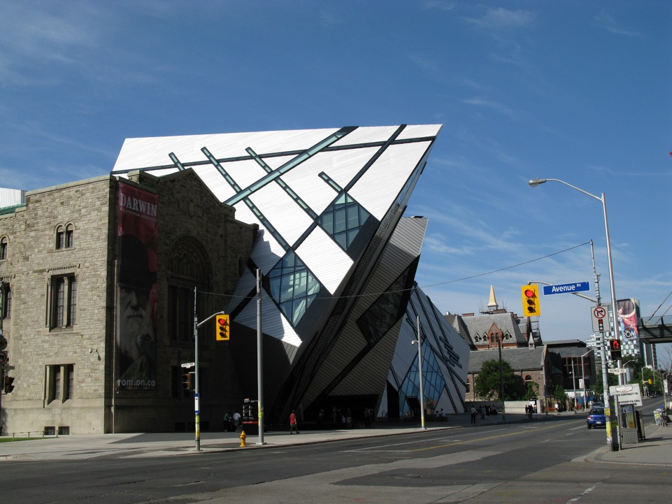

Slide 4
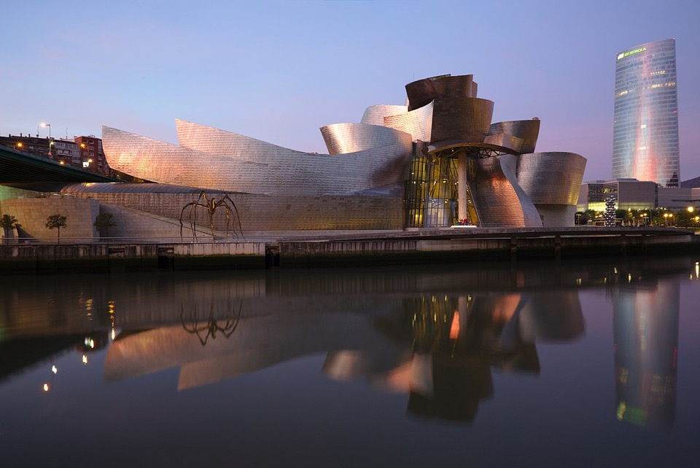

Slide 5
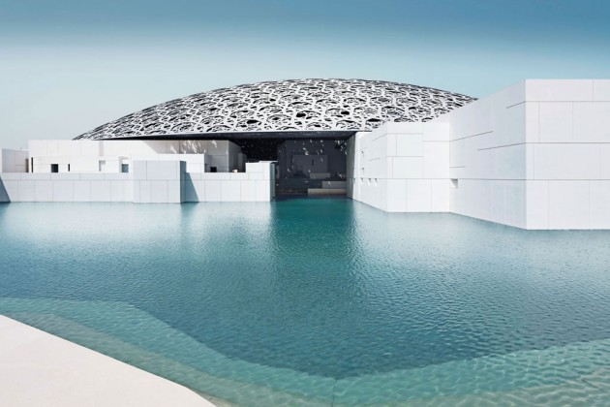

Slide 6
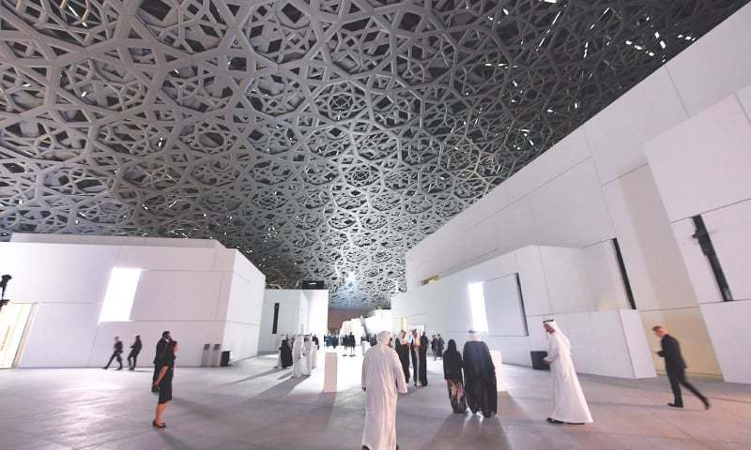
Museo che diventa merce?

Slide 7
Museo postmoderno: esplosione dell’esposizione
Dialogo e sostenibilità del patrimonio
Sconfinamento: museo che “straborda” dalla sua cornice
Spaesamento: decostruzione tassonomie
Messa in scena dei processi
Partecipazione attiva dell’utenza
Frammentazione postmoderna
Prospettive indigene e modelli dialogici di patrimonio
Peso ‘etico’ degli oggetti

Slide 8
Quale futuro per il passato?
Il «problema» della memoria
Patrimoni, diversità e diritti umani
Dialogo, partecipazione e sostenibilità

Slide 9
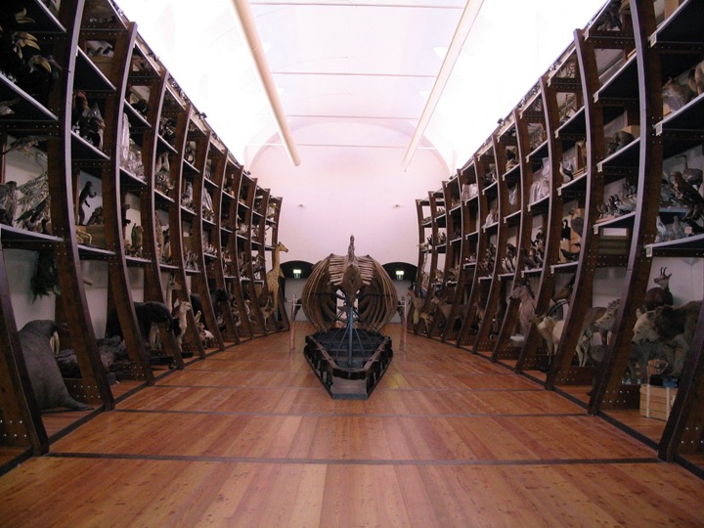
Expertice, canone – professionalizzazione / burocrazia

Slide 10
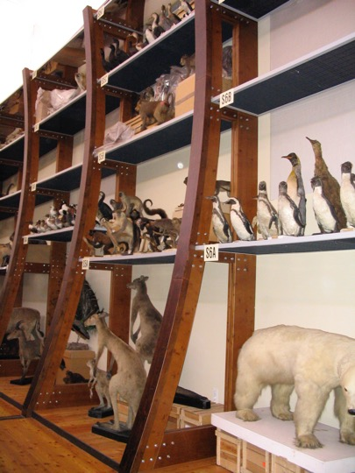
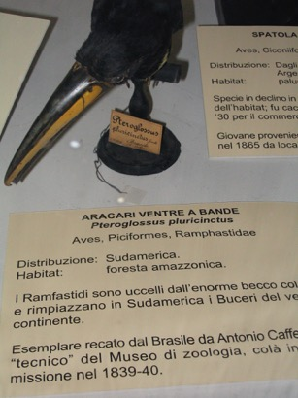
L’ordine delle cose

Slide 11
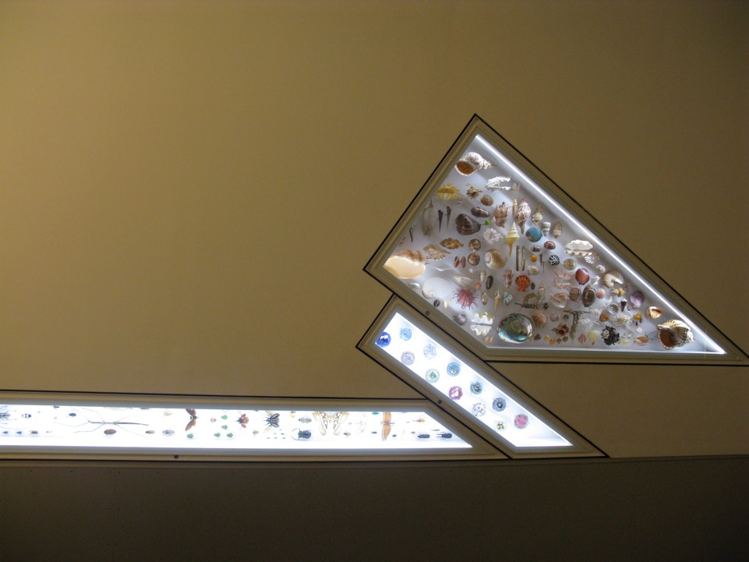
Collezionismo di farfalle
(E. Leach)?

Slide 12
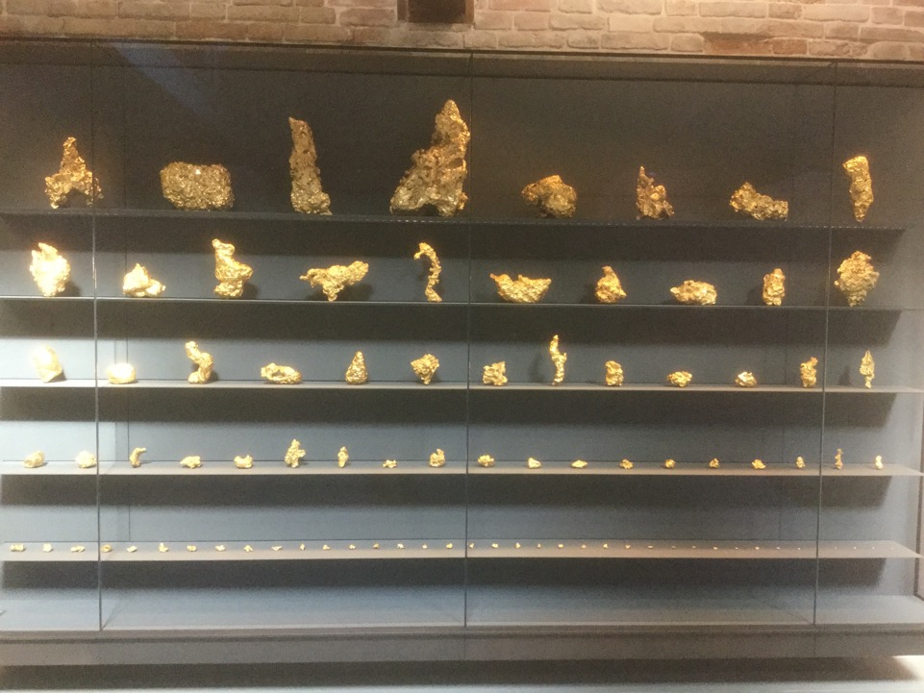

Slide 13
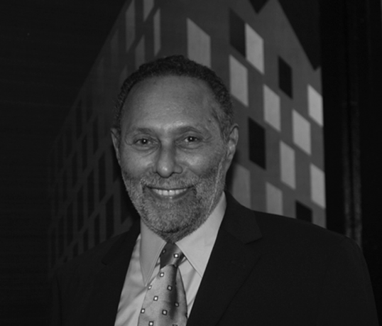
Stuart Hall, Cultural Studies
Differenze etniche e di classe (èlite/minoranze)
Arena politica, cultura come campo / discorso
Subalternità (Gramsci), Agency, Soggettività

Slide 14
Relativismo / Diversità nel contesto del Patrimonio mondiale ‘universale’ e dell’economia culturale globale.
Heritage come costruzione della NAZIONE (Hobsbawm)
Mito delle origini, memoria sociale selettiva (Graham)
Patrimonio come pratica ‘discorsiva’ (Hall)
Tradizione selettiva che diventa ‘verità’
Mobilità, diaspore, modernità in fase liquida (Bauman)
Gestione di diversità e minoranze interne alla nazione non più monoculturale - MULTICULTURALISMO
Commercializzazione del PASSATO come patrimonio nelle società transnazionali, postcoloniali e multiculturali

Slide 15
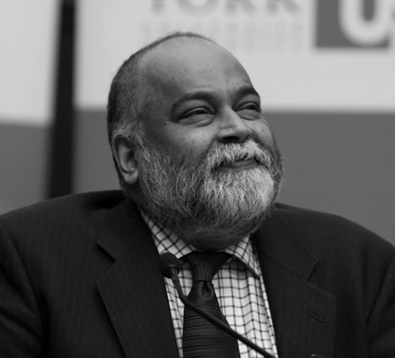
Appadurai, 1996 La vita sociale delle cose
IMMAGINAZIONE che produce Agency
VALORE come risultato di forze politiche, non solo economiche
Media e Migrazioni / critica al concetto di cultura (Harrison, p.133)
Ethno/Financial/Ideo/Techno/Media - Scape

Slide 16
Patrimonio come gestione di ‘valori’ diversi e in competizione
Capitalismo, habitus e consumo elitario della differenza (La distinzione, Bourdieu)
Esperienza individuale del turista, consumo patrimoniale
Valori intrinseci o sociali dei patrimoni?
1) Croazia e gestione nazionale monoculturale dal 1991:
1979 Dubrovnik Patrimonio Umanità Festa primavera
2) Sudafrica come nazione ‘arcobaleno’
1989 District Six Museum Città del Capo
video 1 video 2 video 3

Slide 17
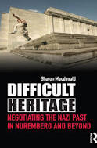
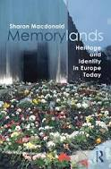
Museo storico Sarajevo
War Childhood museum

Slide 18
Heritage
processo
prodotto
Cultura tradizionale
(folklore)
Cultura di massa
(turismo)

Slide 19
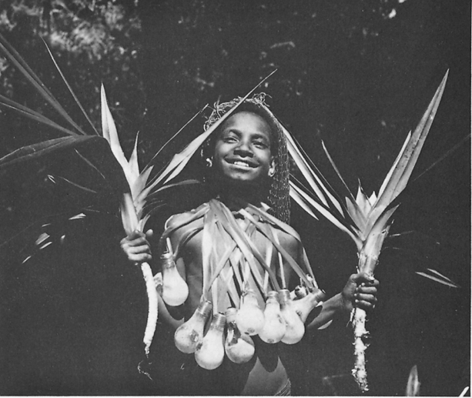
Paris, Musee histoire-immigration.fr/
AfroAmerica USA
Rivisitazione postcoloniale

Slide 20
Musei e rappresentazione identitaria
Roots or routes ?
(J. Clifford)

Slide 21
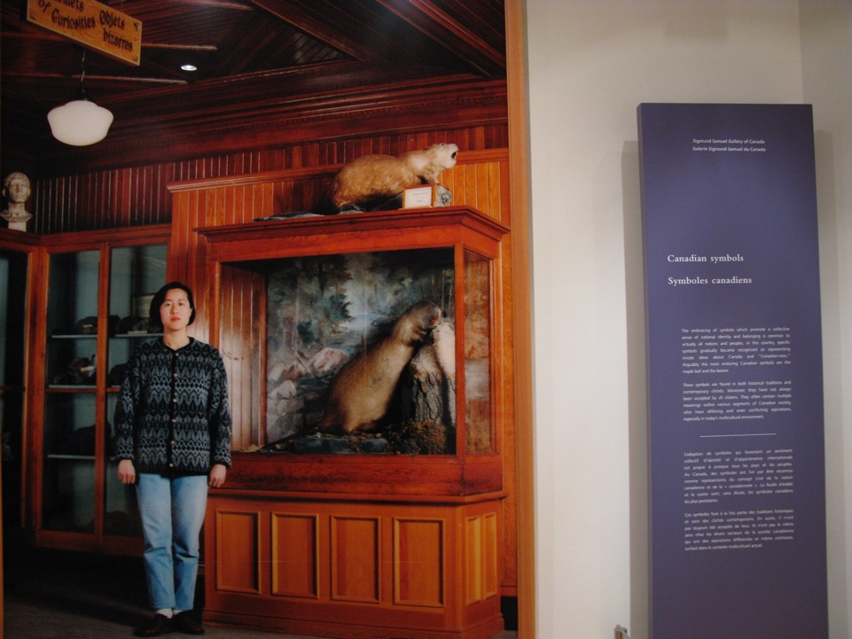

Slide 22
Museo come interazione dialogo, partecipazione
MuCEM Marsiglia
http://www.mucem.org/
Connettività
Nina SImon

Slide 23
Criteri ecomuseali (P. Davis 1999; De Varine)
Territorio oltre i confini del museo
Interpretazione in situ interdisciplinare
Cooperazione e partenariato
(vs. proprietà)
Coinvolgimento comunità locale
Patrimonio olistico, capitale sociale

Slide 25
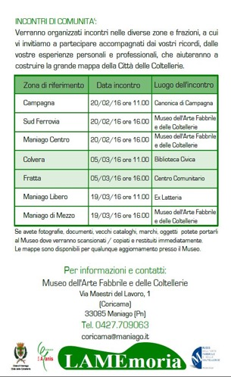
Progetto LAMEmoria
Mp4

Slide 27
Mappare i luoghi della memoria del lavoro

Slide 35
Percorsi
Quali sono i luoghi della memoria?
Come si connettono?
Come connettiamo le memorie orali e i luoghi?
Come/cosa selezionare nello spazio/tempo?
Come rappresentare e trasferire il patrimonio intangibile?

Slide 36
processo
contenuto
Politiche di patrimonializzazione (Kirschenblatt-Gimblett 1998)
Heritage da raccogliere? conservare? riattivare?
rivendere? consacrare?
HERITAGE

Slide 37
Contact / friction zone
Temporalità e contesti diversi nelle biografie degli oggetti
Spazi e circuiti: locale / trans-locale, traffico
Comunità: sapere/potere/patrimoni/heritage
Digitale: piattaforme per nuove comunità/pratiche di consumo omologante/appropriazione/espropriazione
Politiche di accesso/accessibilità
Visuale e multisensoriale/virtuale
Realtà virtuale/copy/mimesis

Slide 38
Definizione ICOM, Vienna 2007
“A museum is a non-profit, permanent institution in the service of society and its development, open to the public, which acquires, conserves, researches, communicates and exhibits the tangible and intangible heritage of humanity and its environment for the purposes of education, study and enjoyment.”

Slide 39
Una nuova definizione di Museo
ICOM 2022 PRAGA
“A museum is a not-for-profit, permanent institution in the service of society that researches, collects, conserves, interprets and exhibits tangible and intangible heritage. Open to the public, accessible and inclusive, museums foster diversity and sustainability. They operate and communicate ethically, professionally and with the participation of communities, offering varied experiences for education, enjoyment, reflection and knowledge sharing.”

